Slide 1
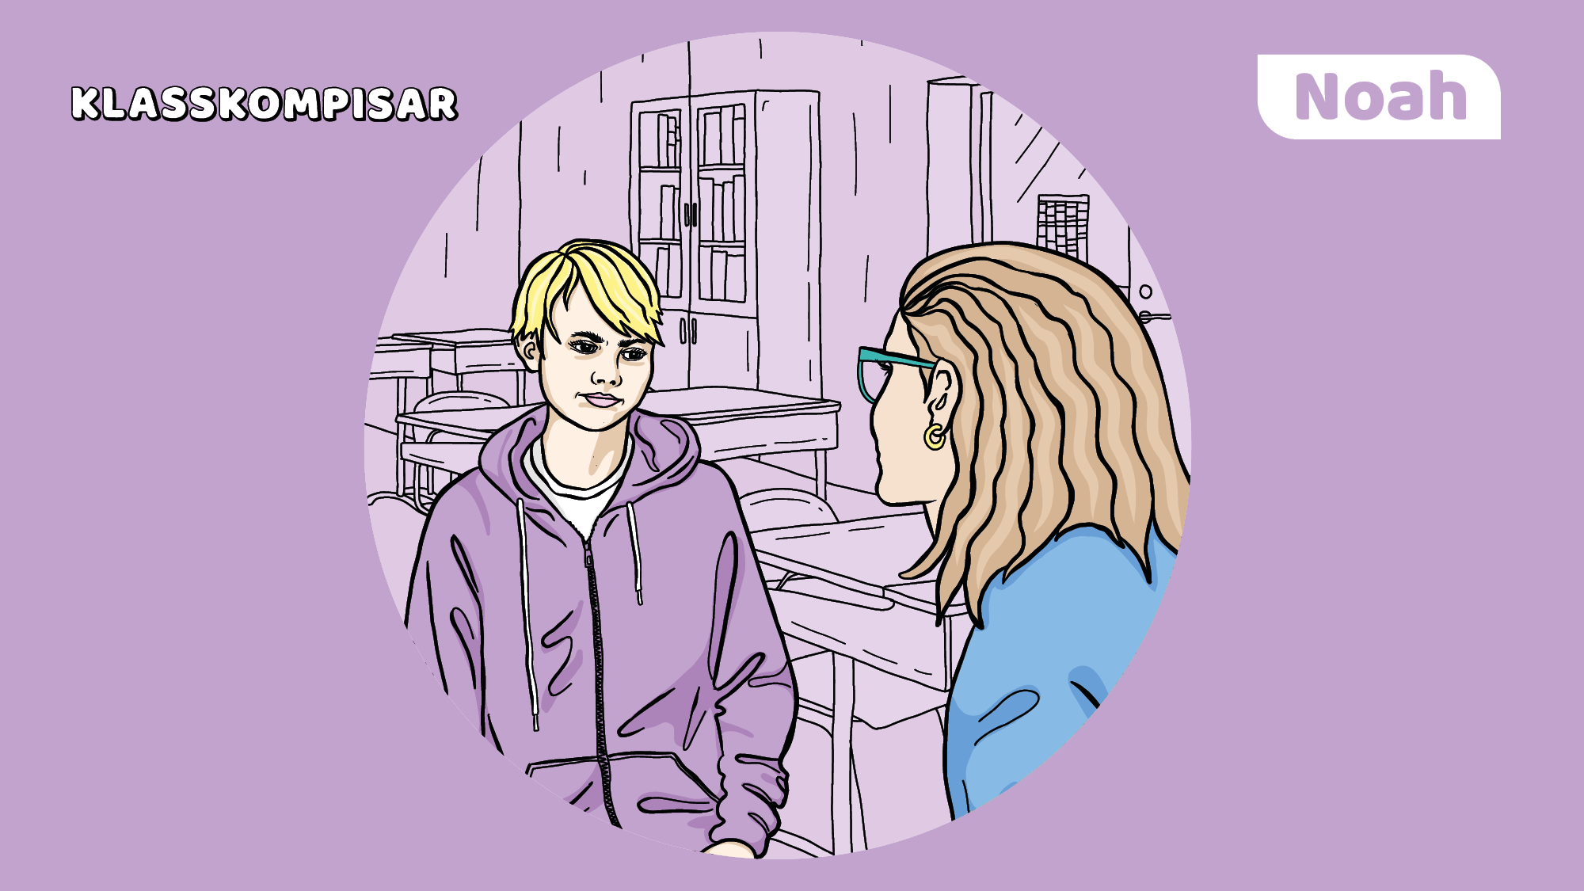

Slide 2
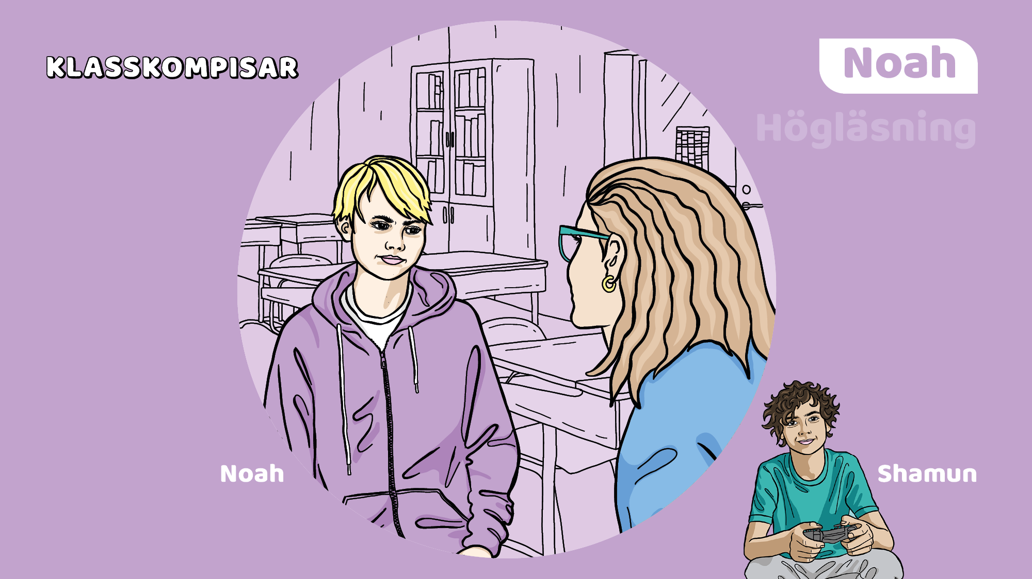

Slide 3
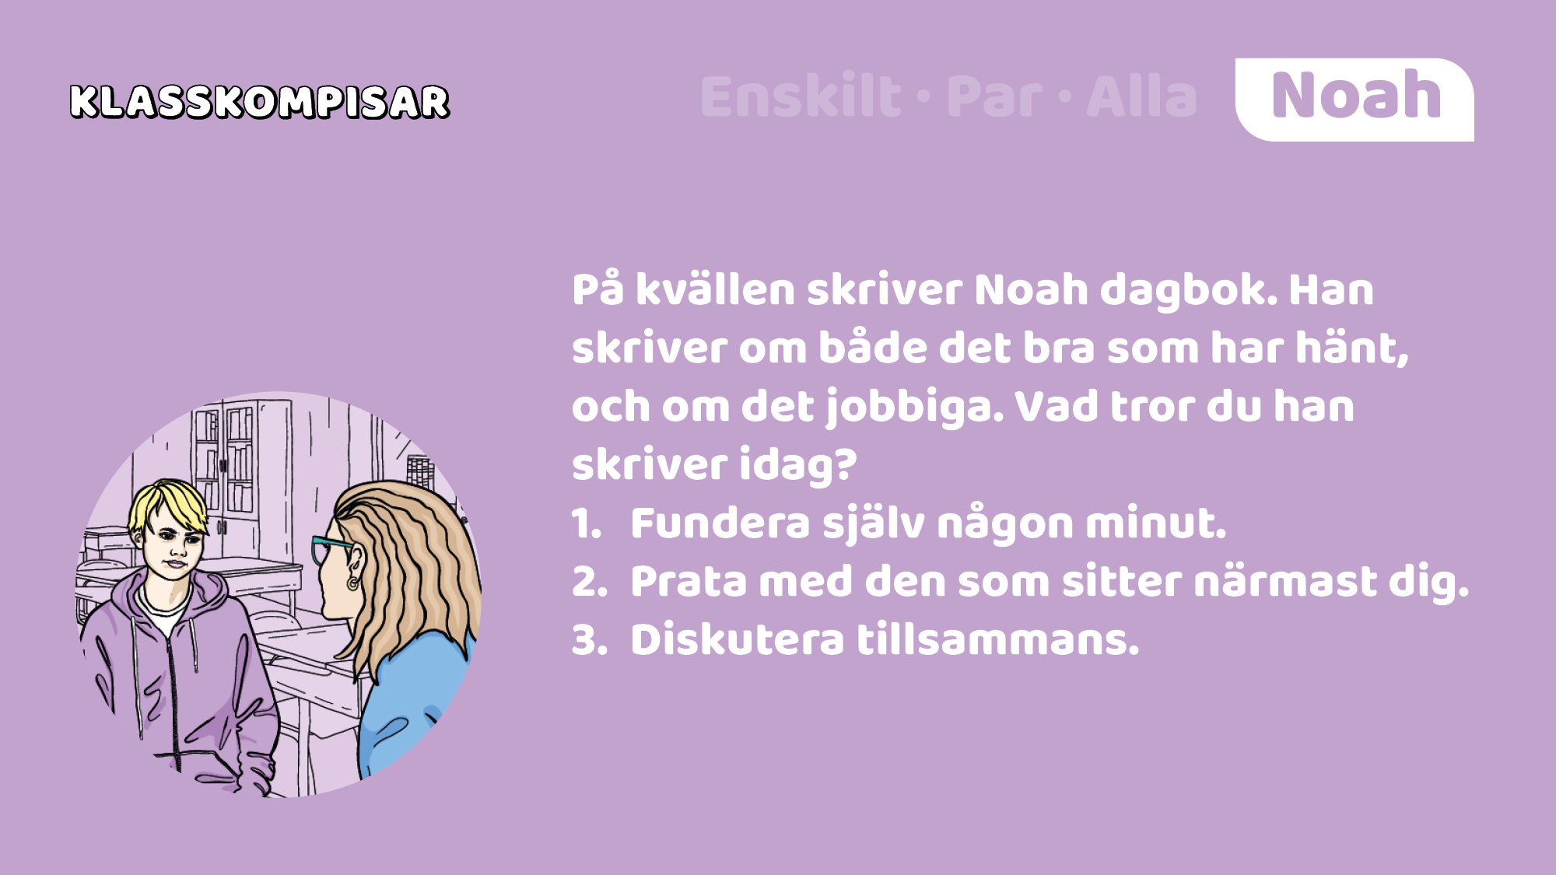
Notes:
Betona att det inte finns något rätt eller fel svar.
Låt var och en fundera tyst enskilt i cirka en minut.
Be barnen fundera tillsammans med den som sitter bredvid i någon minut.
Lyft frågan i hela gruppen.
Syftet med övningen är att få alla att reflektera och att skapa trygghet i diskussioner.

Slide 4
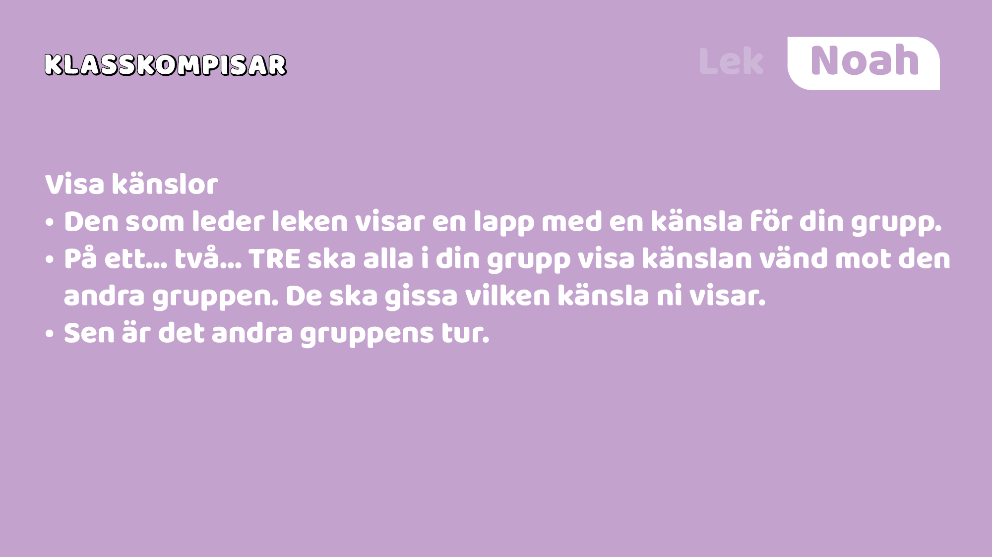
Notes:
Dela gruppen i två delar som ställer sig vända mot varandra i rummet. Visa tyst upp en lite större lapp med en känsla (t ex glad, ledsen, förvånad, arg, rädd, kär) för den ena gruppen. Låt dem fundera och räkna sedan till tre. På tre ska alla i gruppen samtidigt visa känslan vänd mot den andra gruppen, som får gissa vilken känsla de visar. Låt deltagarna prata rätt ut! Låt sedan den andra gruppen visa en känsla. Byt några gånger. Låt leken ha tempo och vara rolig och kravlös!
Diskutera: En känsla kan alltså ha olika uttryck beroende på vem som visar den. Är det alltid lätt att veta vad andra känner? Är det lätt att visa vad man själv känner? Kan det vara en fördel om man vet vad någon annan känner? Kan saker bli lättare om man själv kan visa vad man känner?
Syftet med övningen är att öva på att visa och sätta ord på känslor samt att sätta sig in i vad andra känner.

Slide 5
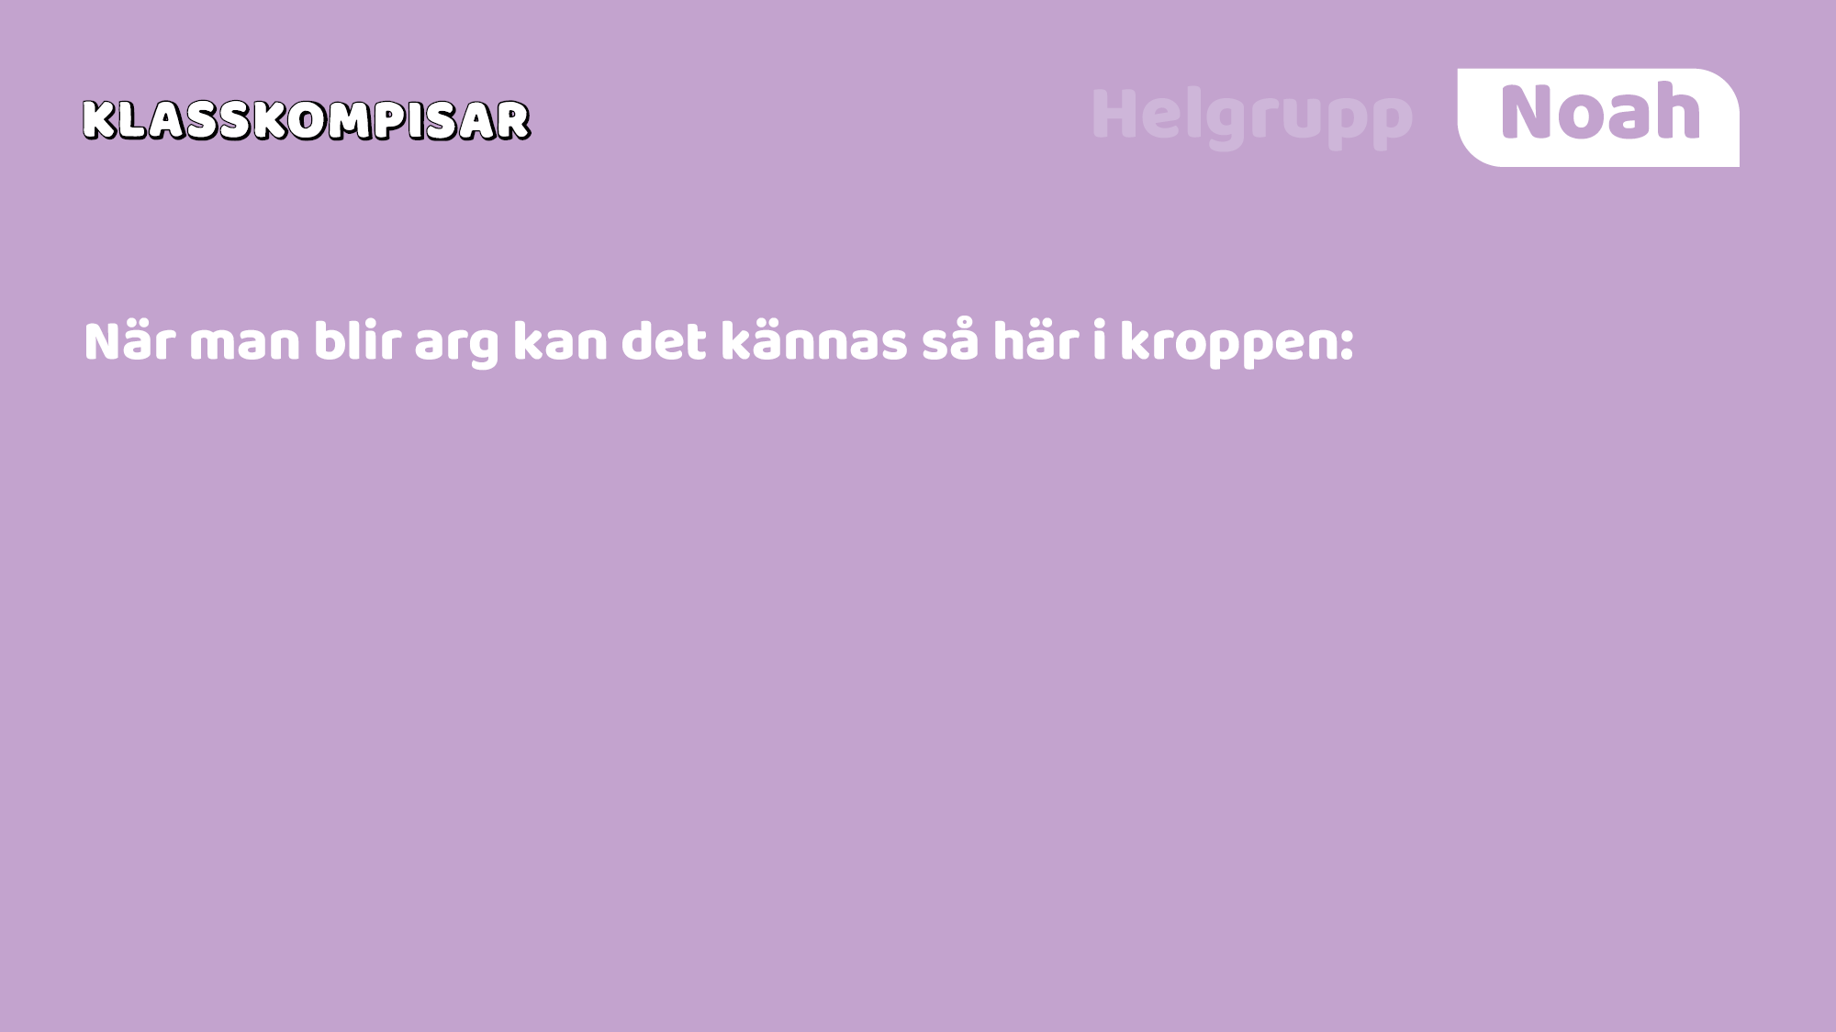







Notes:
Syftet med övningen på denna slide och nästa är att ge verktyg att känna igen och hantera starka känslor.
Skriv upp på tavlan hur det kan kännas i kroppen när man blir arg. Detta är några vanliga kroppsliga reaktioner.

Slide 6
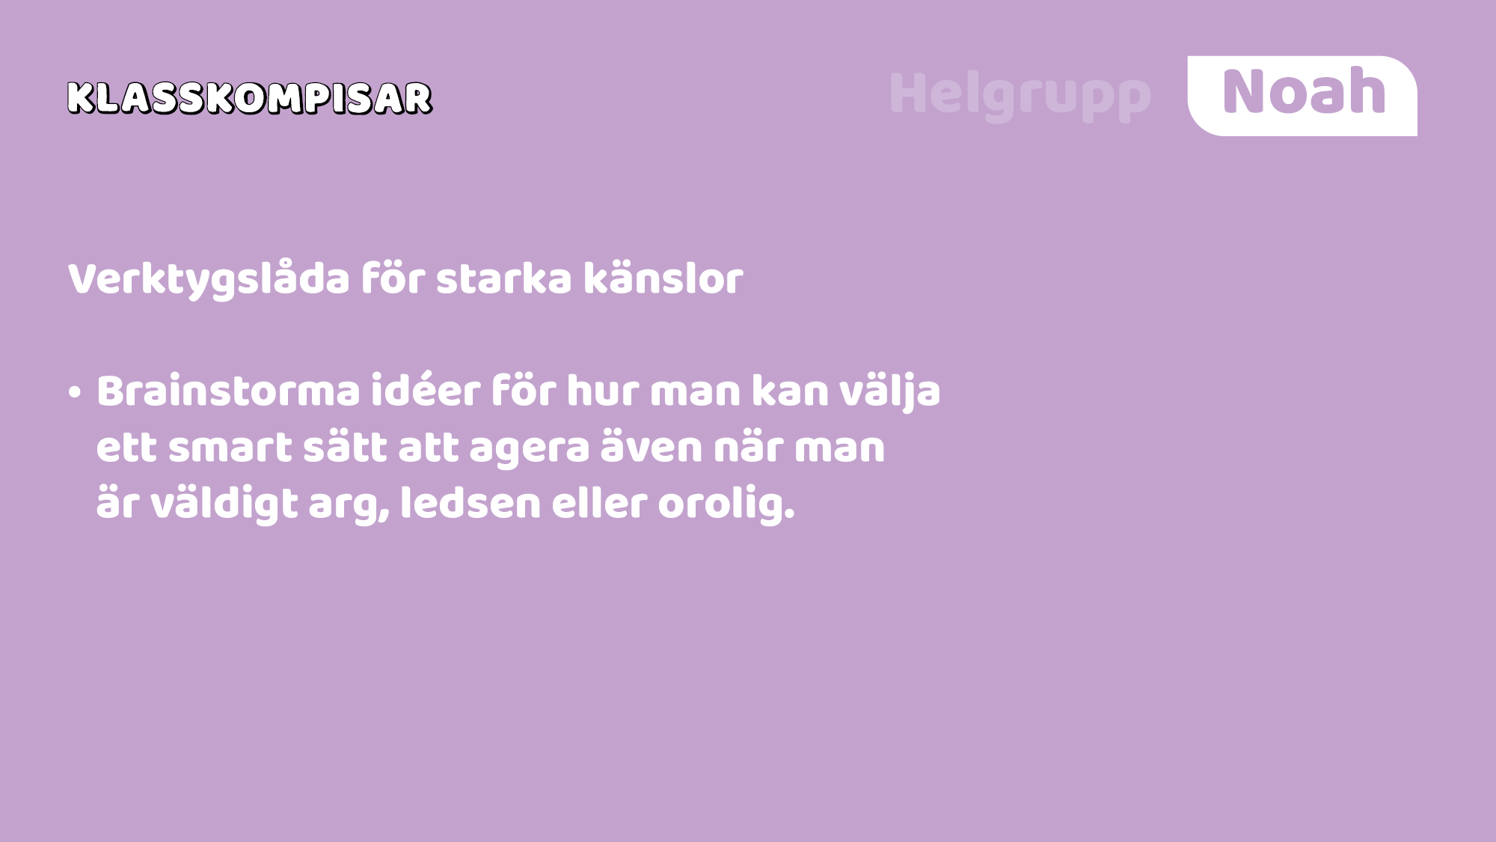
Notes:
Syftet med övningen på föregående slide och denna är att ge verktyg att känna igen och hantera starka känslor.
Skriv upp på tavlan vad man kan göra för att förhindra att göra dumma saker även om man blir väldigt arg, ledsen eller orolig.
Tillsammans skapar gruppen en verktygslåda att ta till när starka känslor kommer. Idéerna kan hjälpa vid alla sorters starka känslor.
Behövs det kan du som ledare lägga till några av förslagen i Introduktion & övningar i handledningen. Där finns också tips på en handlingsplan som barnen kan använda vid starka känslor (1-2-3).

Slide 7
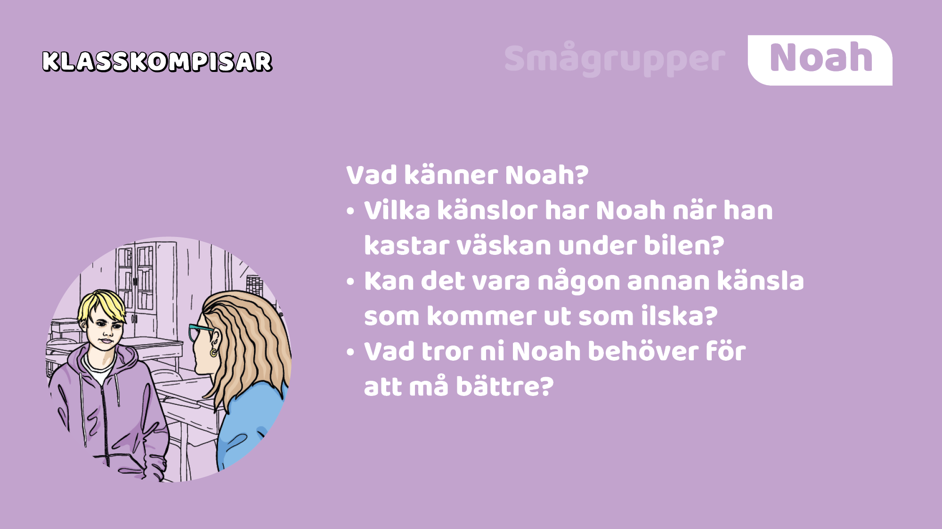
Notes:
Dela upp barnen i mindre grupper om tre till fyra i varje och låt dem diskutera utifrån frågeställningarna. Betona att det inte finns något rätt eller fel svar. Samtala gärna i helgrupp också.
Syftet är att reflektera kring starka känslor och hitta strategier.

Slide 8
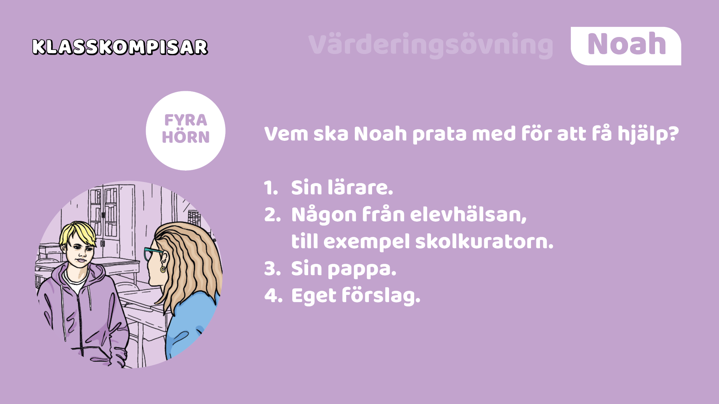
Notes:
Berätta för gruppen: “Noah tänker att det börjar bli rätt jobbigt att ofta behöva stanna kvar efter lektioner, att andra stör sig på honom och att det är trist att gå runt och vara arg nästan jämt. Dessutom är han ledsen för att han saknar sin mamma, fast det berättar han inte för någon.”
Läs om hur man genomför en fyra hörn-övning i Noahs Introduktion & övningar.
En generell introduktion till att jobba med värderingsövningar finns i Presentation & vägledning.

Slide 9
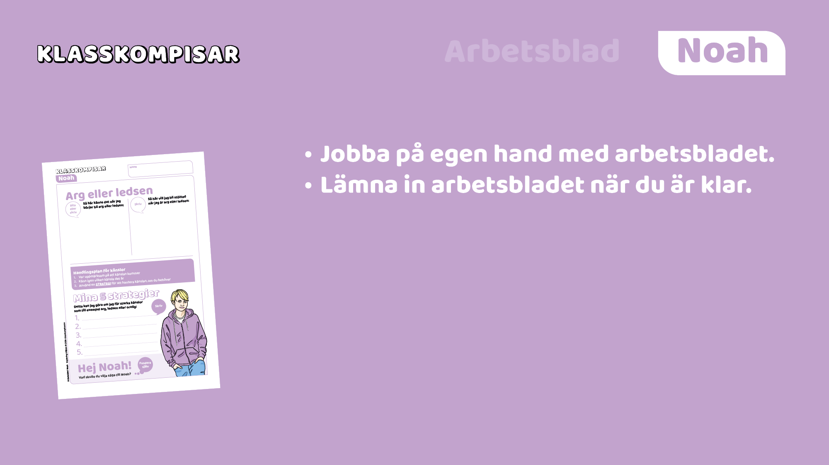
Notes:
Betona att arbetet med arbetsbladet sker enskilt och att eleverna inte redovisar svaren för någon annan än ledaren/läraren. Samla in arbetsbladen när passet är slut och ta dig tid att läsa dessa innan dagen är slut för att inte riskera att missa något viktigt budskap som barnen har velat dela med dig.

